Slide 1
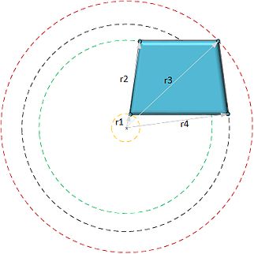
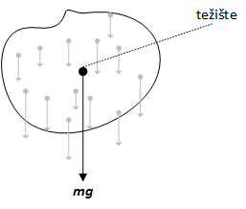
Dinamika rotacije
Dimenzije tela su uporedive sa dimenzijom putanje -različiti delovi tela kreću se po kružnicama različitog poluprečnika, čiji centar koji leži na istoj pravoj - osi rotacije
Zbir vektora težina svih delova nekog nepravilnog tela rezultovaće vektorom ukupne težine tela, koji deluje u nekoj određenoj tački. Ova tačka - centar mase (težište) tela i smatra se da je u njoj skoncentrisana celokupna njegova masa
Osa rotacije koja prolazi kroz težište tela - sopstvena osa rotacije
kruto telo – telo kod kojeg rastojanja između njegovih delića (čestica) ostaju nepromenjena tokom delovanja sile (sila)

Slide 2
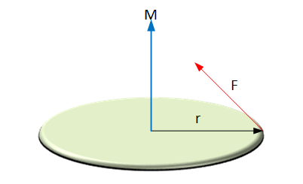
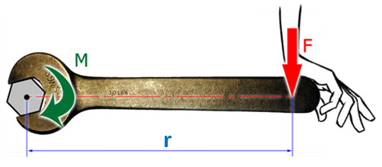
Moment sile
posmatrajmo silu koja deluje na telo koje je u jednoj svojoj tački pričvršćeno za osu oko koje može da rotira
napadna tačka sile (tačka u kojoj sila deluje na telo) dalja od ose rotacije → manja sila je potrebna da zakrene telo
fizička veličina koja uzrokuje rotaciju krutog tela (okretanje) oko neke ose naziva se moment sile,
samo ona komponenta sile F koja je normalna na poluprečnik r izaziva efekat zakretanja
moment sile: proizvod intenziteta sile i kraka sile
krak sile: najmanje (normalno ) rastojanje od ose rotacije do napadne tačke sile

Slide 3
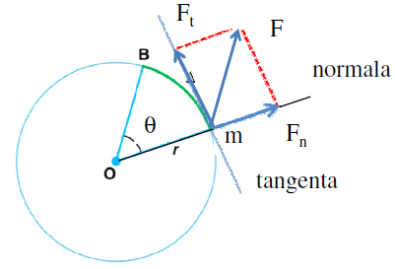
Moment sile
F_{p}
ako je sila F normalna na poluprečnik r → M = rF
Intenzitet momenta sile jednak je proizvodu intenziteta sile i najmanjeg rastojanja od ose rotacije do napadne tačke sile
u opštem slučaju, F nije normalna na r, ali se može rastaviti na dve komponente – jednu paralelnu r, F_{p}, i drugu normalnu na r (tangencijalnu), F_{t}
F_{p} može samo da translatorno pomera ili deformiše osovinu, ali ne utiče na rotaciju tela – njen moment je nula
samo F_{t} doprinosi rotaciji tela - M = rF_{t}
primetiti:

Slide 4
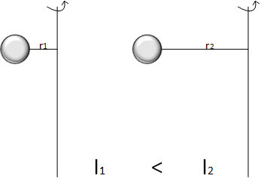
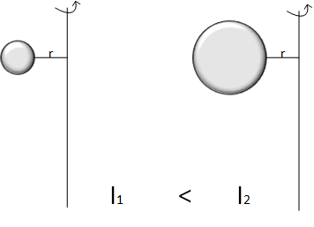
Moment inercije
Moment inercije – mera inertnsti tela koje se rotaciono kreće
zavsi od mase tela i njegovog rastojanja od ose rotacije; raste sa kvadratom udaljenosti tela od ose rotacije - I = mr²
Ukoliko se telo sastoji od više diskretnih delova, različitih masa i različitih udaljenosti od ose rotacije: I = m₁r₁² + m₂r₂² + m₃r₃² + ... + m_{n}r_{n}²
dve identične kuglice spojene lakim štapom: I = 2mr²
obruč/ tanak prsten: I = mr²
disk/ cilindar: I = mr²/2
kugla: I = (2/5)∙mr²
tanka šipka (osa prolazi kroz jedan kraj): I = mL²/3
tanka šipka (osa prolazi kroz centar/ težište): I = mL²/12

Slide 5
Moment impulsa tela
Moment impulsa - L = Iω
moment impulsa tela koje rotira oko fiksirane ose jednak je proizvodu momentainercije i ugaone brzine tela,
vektorska veličina čiji se pravac i ser poklapaju sa pravcem i smerom ugaone brzine

Slide 6
Moment impulsa materijalne tačke
posmatrajmo materijalnu tačku koja se kreće po kružnoj putanji poluprečnika r: intenzitet momenta impulsa je L = Iω = mr²ω = mr∙(rω) = mvr = pr
Intenzitet momenta impulsa materijalne tačke koja se kreće po kružnoj putanji jednak je proizvodu intenziteta njenog impulsa i poluprečnika putanje

Slide 7
Osnovni zakon dinamike rotacije
II Njutnov zakon:
dinamika rotacije:
Količnik promene momenta impulsa i vremenskog intervala u kome se ta promena desila (brzina promene momenta impulsa) jednaka je momentu sile koji deluje na telo

